Slide 1
Проектная работа
Государственное казенное общеобразовательное учреждение Республики Дагестан «Кизлярская гимназия – интернат «Культура мира»

Slide 2
на тему:
”Использование ИКТ
на уроках
родного языка и
литературы”
выполнила:
Абдусаламова М.А.учитель
родного языка и литературы

Slide 3
Задачи:
1.Способствовать овладению учащимися прочными и глубокими знаниями по предмету.
2.Обучать умению получать информацию из различных источников, обрабатывать её и применять в реальных ситуациях.
3.Развивать познавательную активность.
4.Содействовать творческому развитию каждого ученика.

Slide 4
Цели обучения родному языку и литературы с использованием ИКТ:
1. Повышение мотивации обучения;
2. Развитие познавательной активности учащихся;
3. Стимулирование самостоятельности учащихся при подготовке к урокам.

Slide 5
Буралаби дарая
Прилагательное Предложение
Декlси Игусила вайбаркьунира...дирар
Мурити Хъули архуси къаркъа…хlебирар
Муръиси Биштlатачила…къайгъни,халатачила-
Диштlати халати Нешла хункlра-бархли…бирар

Slide 6
Бурала цалабяхъяя.
1А, 3В, 5Г, 3Е, 8З, 7И, 5К, 5Ж, 3И, 9Б, 2Г, 7Д, 9Е, 10К, 2Ж, 4Б, 6А, 8В, 5В, 6Е, 4З, 1К, 10Ж, 10Г, 7Б, ЗД.
(БелчIудилис сабур гIягIниси саби)
 | 1 | 2 | 3 | 4 | 5 | 6 | 7 | 8 | 9 | 10
А | б | а | р | л | щ | я | къ | б | ю | Ь
Б | ф | ы | д | гI | а | о | б | гъ | с | э
В | в | а | е | р | н | л | б | гI | н | п
Г | ч | с | ф | м | л | цI | л | ь | т | а
Д | с | з | и | г | б | хь | а | р | ж | э
Е | к | о | чI | кь | хь | и | хъ | в | б | н
Ж | хъ | р | м | е | л | ё | чI | р | ю | с
З | гI | пI | у | с | а | т | х | у | к | б
И | гь | щ | и | п | э | а | д | п | о | ь
К | и | ъ | х | д | и | б | ы | а | д | у

Slide 7
Основные направления использования компьютерных технологий на уроках:
Визуальная информация (иллюстративный, наглядный материал);
Интерактивный демонстрационный материал (упражнения, схемы);
Контроль за умениями, навыками учащихся;
Самостоятельная поисковая, творческая работа учащихся;
Повышение мотивации учения школьников и закрепление интереса к изучаемому предмету;
Разнообразие форм представления учебного материала, домашнего задания, заданий для самостоятельной работы;

Slide 8
Стрелкаби х1ясибли бурала цалабяхъяя.
р Е
Д У
З У
Н Я
Т
И И
Ш Х1
КЪ А
Р Г
И Д
У Б
Дузути някъби гушх1едирар.

Slide 9
БАГЬИРАБИ
ХьанцIа саби,
Цулбар саби
ВацIурби умцIу
ХIяйван – къача дурцу.
ГIеркъа лихIбар мицIираг
Кам шиниша саби
УркIи хIунтIена саби
Саби муриси саби
Тапван журуга саби.
Се сабив ? ( бецI)
Се сабив ? ( гIяра)
Се сабив ? ( вякья)

Slide 10
Карточка № 1.
Чиди причастие гьарси мягIнализиба, чидил – чехибси мягIнализиба?
Даткаибти гъез – баткаибти дурхIни, дуцIбикIуси урчи – дуцIдикIути хIулби, гьаргси унза – гьаргси уркIи,
бишунси лампочка – дишунти дукелцIи.
Карточка № 2.
Глаголтазирад причастиеби дарес, суффиксуни декIардарес.
Ахъбуцес, пикрибарес, шурбатес, вакIес, гIягIнивикес, живарес, тIашаэс, бучес, касес.

Slide 11
Кь…дга, …ебшни, …аб, дур…я, хIер…, вякь…, къаба……, ул…...ай, чIичI…ла, кIа…..и, гал…а, берхI…, дел……, савгъ…т.
КIунтIрала мерличи дугьби хIяжатдиркур.
я
з
xI
кI
гI
я
къ
кь
а
г
а
пI
и
хъ

Slide 12
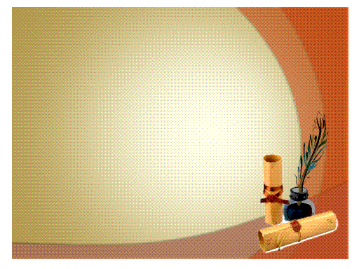
Дудеш чум сягIят дикили хьарбаиб уршили. Авал дила урши жаваб чарбатур дудешли. ИлхIели урши викIар Юл- дашличи укьес ну бажарди- хIейкира. (багьлабирнила ишараби кадатес)
Даширая пикридулхъехIе

Slide 13
Компьютер может использоваться на всех этапах обучения:
При объяснении нового материала;
Закреплении;
Повторении;
Контроле знаний, умений и навыков.

Slide 14
Дугьбала диктант.
Авараг, буртураг, бусхана, гермукьа, гилавка, гIевдухь, гъургъа, гIинтIби, дурзам, киласа, кьуцури, лякьир, маркIачIи, уркIнехъ, ялкан.

Slide 15
Кьунбази синонимти делкIес.
 |  |  |  | Гамуш | Ахмах | Бусрав | Чарх
 |  |  |  |  |  |  |  | Гъавгъа

Slide 19
Применение информационных технологий на уроках необходимо, и мотивировано это тем, что они:
позволяют эффективно организовывать групповую и самостоятельную работу на уроке;
позволяют индивидуализировать процесс обучения;
повышают интерес к урокам родного языка и литературы.
активизируют познавательную деятельность учащихся;
развивают творческий потенциал учащихся;
осовременивают урок.

Slide 20
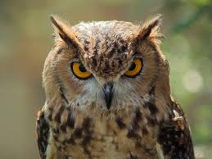
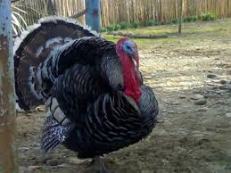
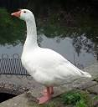
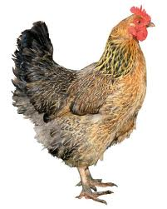
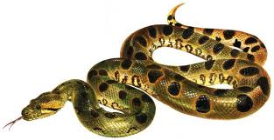
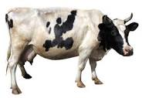
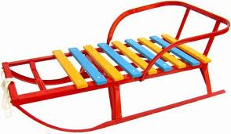
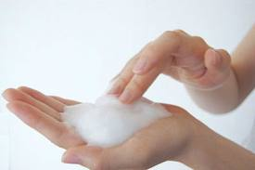
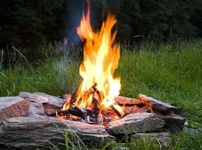
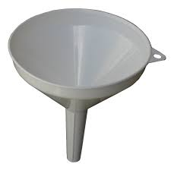
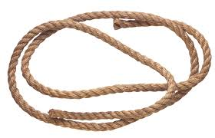
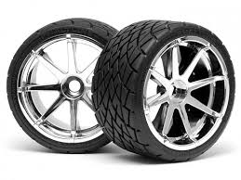
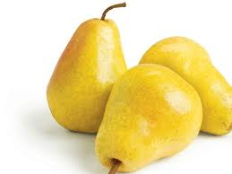
Работа с двойными буквами
т1ума
К1урк1ур
къаз
г1ярг1я
ч1ич1ала
кьял
гъяй
хьамхьа
ц1а
п1иргъи
гьая
х1ула
хъяр

Slide 21
ПРЕДЛОЖЕНИЕЛА СИНТАКСИЧЕСКИЙ РАЗБОР БАРЕС
Дежурныйтани кIантIиси кьацI ва чудни лерхули сари.

Slide 22
Существительное
ИШДИ СУЩЕСТВИТЕЛЬНОЕБИ ГИБТИ
ПАДЕЖУНАЗИР КАДАТИРАЯ:
Хъубзара – А. п., Гъ.п., С. п.,
Уста – Х. п., П. п., Л.п.
Арслан – Д.п. Гь.п., БяхI.п.
,

Slide 23
Тестовая работа
Нуша хь¹…радиубси юрт п²…лякла са³…ри ⁴… амма гьанна илав
не⁵…ец сайри. Сунела хъули⁶…ад поляк дугIк⁷…или, ила кат⁸…рлири
Рум…⁹ниялизивад ва¹⁰…ибси немец. Ил¹¹…кьяйда полякунала
хъулрази каби¹²…бти немецунала бахъалгъунти нушала
чеса¹³…иухIели ¹⁴… бебшилри. Иш вебшес хIе¹⁵…убли калири.

Slide 25
Се?
Селичи?
Дудеш вакIес хIейрули сай или, Кьурбай ГIяхIмадлизи чуйнара аргъахъиб.
Или, -ал (-л) –чедедлугу-ти союзуни
ХIуни чехIебаирив, МяхIямадхъали чинаб калунал?
Нукьсанси бирар (глагол-суш-ели сказуемое иргъахъу)
Илини балулри, сай илав дугIли тIашизурси виъни.
Гьаригу, ца хIеризи, тукен абхьилил.
Нуни ишбархIи сабри багьурси, Сайгибат университетлизир ручIули риъни.

Slide 26
Баянна чедедиб предложениеби
Сказуемое баянбирути
Ишарала дев баянбирути

Slide 27
Цалабяхъ сказуемое
УЦС сущ-е, мест-е, прил-е числ-е + гл.
ГЦС Деепричастие, причастие, инфинитив, гл-сущ. + гл
НЦС Наречие + гл.
ХIу судья сайри.
Пукьаларти гидгури хIябал сари.
Житара мехIур ахIенри.
ХIела юлдаш ну сайра.
Радио бучIули калун.
Итала хIянчи учIни саби.
Лебилра лукIес бехIбихьиб.
Нушала жита биштIаси саби.
Дила арадеш гьанна ункъли саби.
РиштIаси рурсиличиб ит хIева жагали ахIен.

Slide 28
Объект
Имиулани чула шагьар лушулри.
Нушани автобусличиб усишала чебаира
Урегал хIябличи дутIа.
Заирани набзи чумал сагати жуз чедаахъиб.

Slide 29
Подлежащее
Амирли (чили?) иличирад хIул-би черисули ахIенри.
Дудешли (чили?) столличибси газета асиб.
Шагьар (се?) лебгIеб умуси саби
Наб (чис?) Батирайла далуйти дигахъис.

Slide 30
Предложениела бекI членти
Сказуемое
Объект
Подлежащее

Slide 33
Таблицализибси хатIа баргая.
М. Ж. | ХЬ. Ж. | У. Ж.
КЬАКЬУРБИ | ХЪУЦIРУМИ | ХЪЯРБИ
ЮЛДАШУНИ | ЧЕХЬЕРИБИ | ГIЯХIГЪУБЗНИ
РУРСБИ | МУШЛУКЬЯБИ | КЪУЙМУРТИ

Slide 34
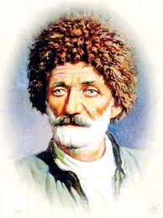
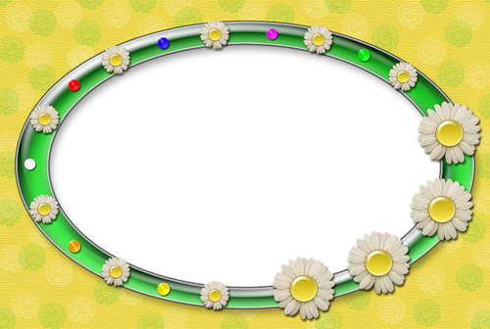
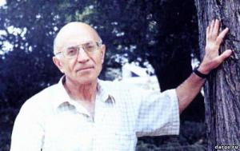
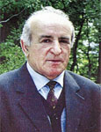
Сурат хIясибли поэт яра писатель вагьес:

Slide 35
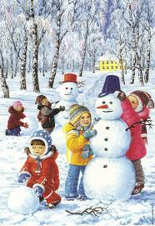
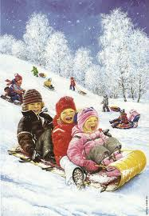
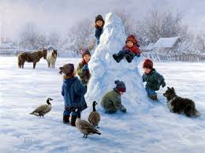
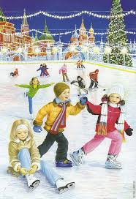
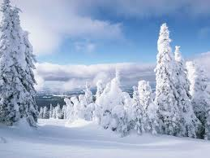
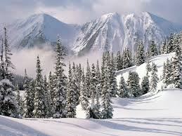
ИШДИ ДУГЬБАЗИРАД 5 ПРЕДЛОЖЕНИЕ ЦАЛАДЯХЪЕС ВА ДЕЛКIЕС
яни,бугlярси,сабаэс,дяхlи,
барес,дубурти,ургуба,талихlчебти,
кlапlдариб, разити,халаси,
гъяйми,кабулхъес,тlама-гьама,
дурхlни,саби,дуцес,вацlа-кьада,
галгуби, палтар,конькаби,
хъулри,ванати, чегьес,ахъти,цlуба.

Slide 36
Антонимтала кумекличил ургIебси текст бетаахъес.
Сабаиб яни. Дураб бугIярли саби. ДяхIили ургьули саби. БерхIи ванабикIули ахIен.

Slide 37
Садаиб дуцIрум. Дураб ванали саби. БерхIи ванабикIули саби.

Slide 38
Буралаби.
1. Бархьси гьуникад вашадли, дубурличи айцIуд, балкIси гьуникад вашадли, къадала кайцIуд.
2. ГIяхIгъабзала хабар кIел дирар: акIнила ва вебкIнила.
3. Азгъиндешли зягIипиркахъу, бузерили сагъирахъу.

Slide 40
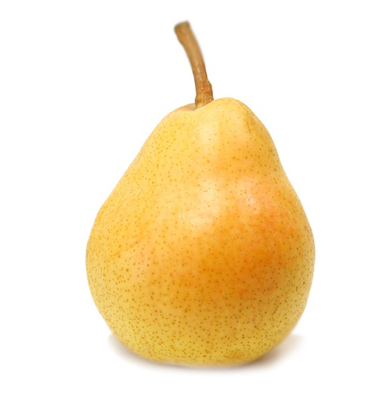
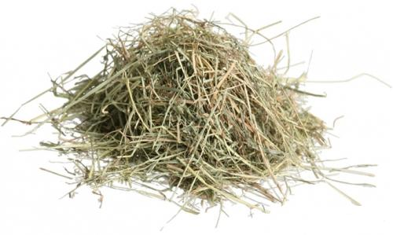
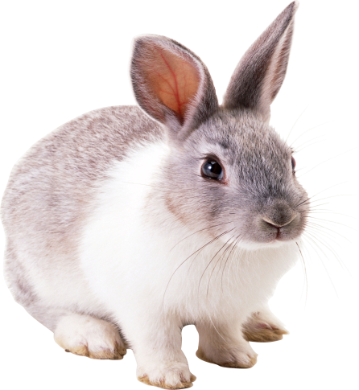
Ребусуни
Хъси
,, ,,Л ,Р
Хъярхъси
Гlямултар

Slide 41
ШАРАДАБИ
1 П--- - КЪ---
П-ХIЯРПЛИЧИЛ ТАХЛИЧИВ
КЪ- ЛИЧИЛ ТIЕНИЛИЧИБ
2 ХI--- -Г---
ХI-ХIЯРПЛИЧИЛ ДЯХIЛИЧИБ
Г-ЛИЧИЛ МАЗАЛИЧИБ
3 Г----Б----
Г-ЛИЧИЛ ВАЦIАЛИЗИБ ,ВАВНАДЯХЪИБ УНХЪРАЗИБ
Б-ЛИЧИЛ ИЛ МУРТАЛРА БУСУРМА КIУНТIУБАЗИБ
Пача-кьача
Х1ули-гули
Галга-балга

